Slide 1

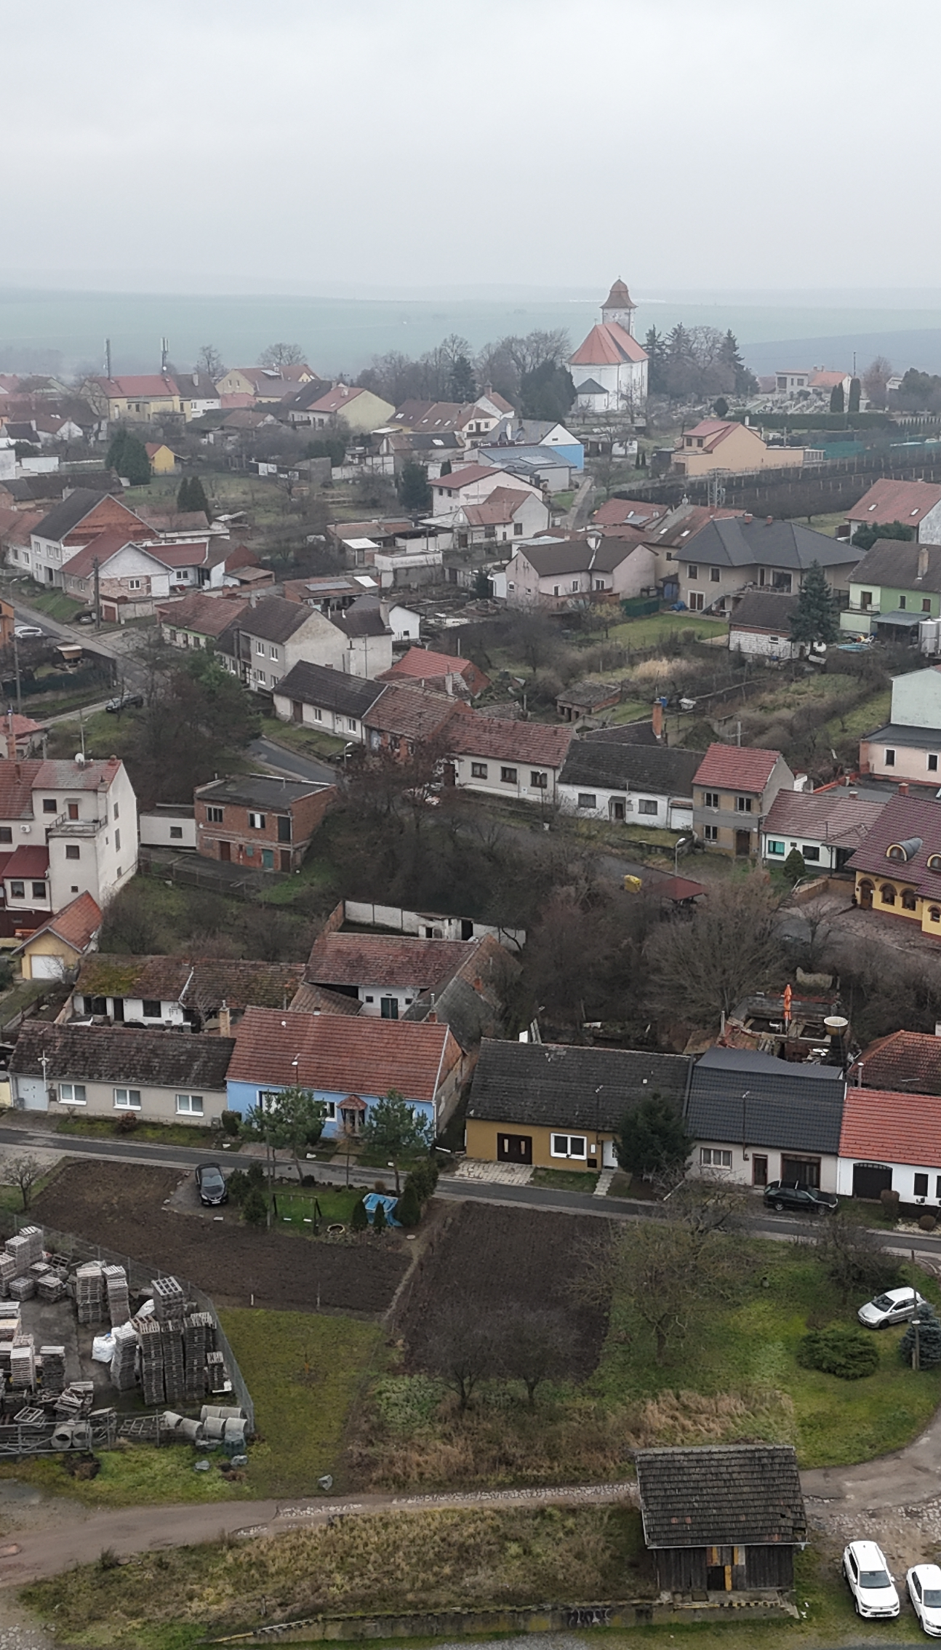

Místní energetická koncepce
Bořetice

Slide 2



Analýza výchozího stavu – Obec Bořetice
Základní charakteristika obce
Historická vinařská obec (první zmínka 1222)
Významná lokalita Kraví hora – 260+ vinných sklepů
Nadmořská výška: 192 m n. m.
Leží v povodí Trkmanky
Energetická infrastruktura
Nadzemní vedení VN 22 kV
19 trafostanic 22/0,4 kV z toho 6 pro firmy
Kombinace nadzemního a kabelového vedení NN
Obec je plynofikovaná na úrovni středotlakého rozvodu

Slide 3
Spotřeba energie v obci (2024)
Elektřina – cca 5 075 MWh
  Domácnosti: cca 2 820 MWh
  Podnikatelé, služby, zemědělství: 1 192 MWh
  Velkoodběratelé VN: cca 1 063 MWh
  Zemní plyn – cca 6 968 MWh
  Domácnosti: 5 158 MWh
  Maloodběr: 1 185 MWh
  Velkoodběr: 624 MWh
  Obec je plně plynofikovaná (převážně STL síť)
  Plyn je dominantní zdroj energie pro vytápění
Místní zdroje elektřiny
Instalovaný výkon: 2,47 MW
  FVE: cca 1,78 MW
  BPS: 696 kW
Předpokládána výroba el. energie
7 620 MWh
Celková spotřeba energie dle ČHMÚ
14 408 MWh (2023)

Slide 4
Energetický potenciál obce
🔆 Solární energie – NADPRŮMĚRNÝ potenciál
1 400–1 500 kWh/m² ročně
Vhodné rozsáhlé střešní plochy
Limit: kapacita distribuční sítě
🌿 Biomasa – STŘEDNÍ potenciál
Až 915 MWh ročně z dřevního odpadu
Možnost vytápění obecních budov
🌬 Větrná energie – OMEZENÁ
Potenciál lokality Horní ochozy
Zásadní limit: ochranné pásmo radaru NATO
🌍 Geotermální energie – NÍZKÝ potenciál
Vhodná pouze pro tepelná čerpadla

Slide 5
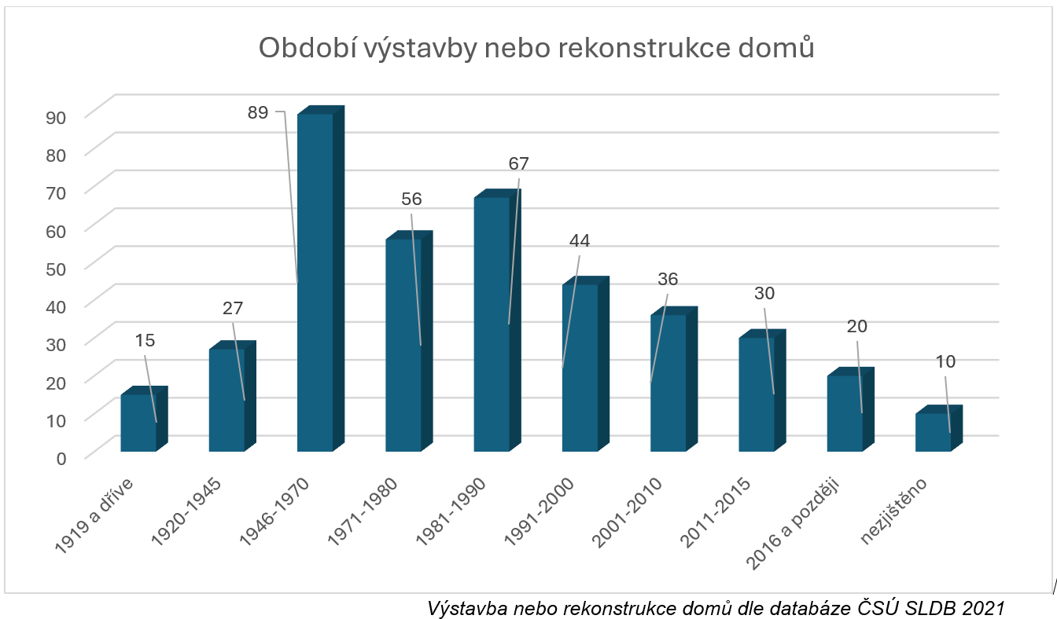
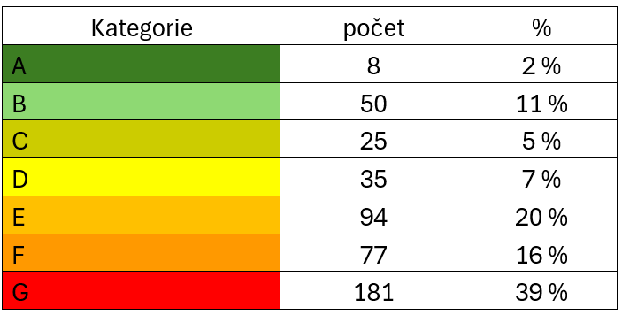
Rezidenční sektor
V obci Bořetice je 470 domů, z toho obydlených 394, neobydlených domů 76
(ČSÚ SLDB 2021).

Slide 6
Rezidenční sektor
Spotřeba základních energonositelů

Slide 7
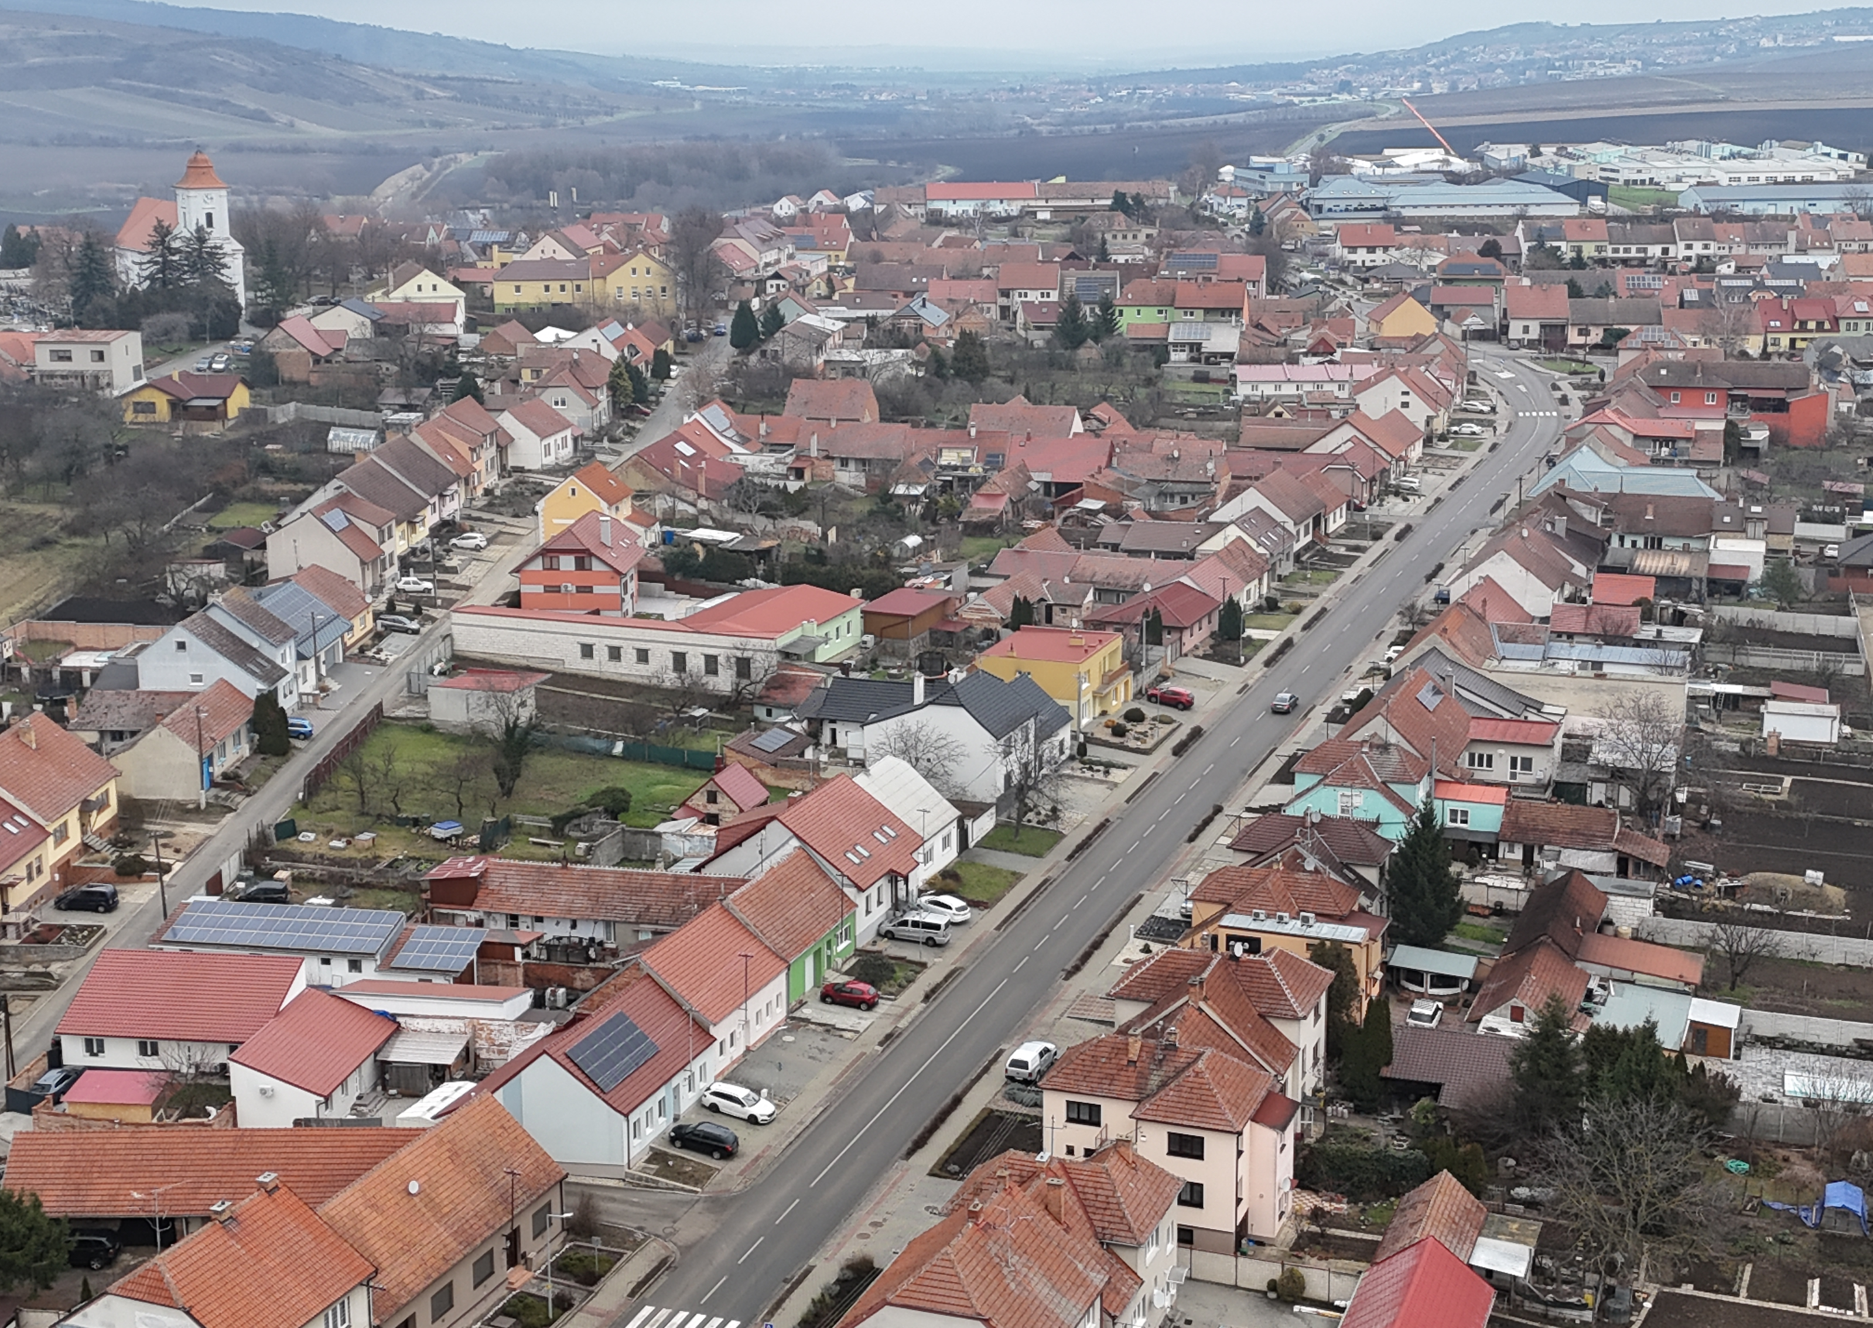
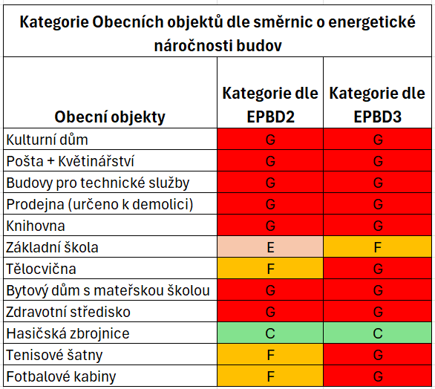
Obecní objekty
Objekty a odběrná místa ve vlastnictví obce řešené v koncepci:
Kulturní dům
Pošta + Květinářství
Budovy pro technické služby
Prodejna (určeno k demolici)
Knihovna
Základní škola
Tělocvična
Bytový dům s mateřskou školou
Zdravotní středisko
Hasičská zbrojnice
Tenisové šatny
Fotbalové kabiny
Šrotovník
Sběrný dvůr
Stará hasičská zbrojnice
Smuteční obřadní síň
Čistička odpadních vod – ČOV Bořetice
Přečerpávací stanice 6x
VO Bořetice 7x

Slide 8
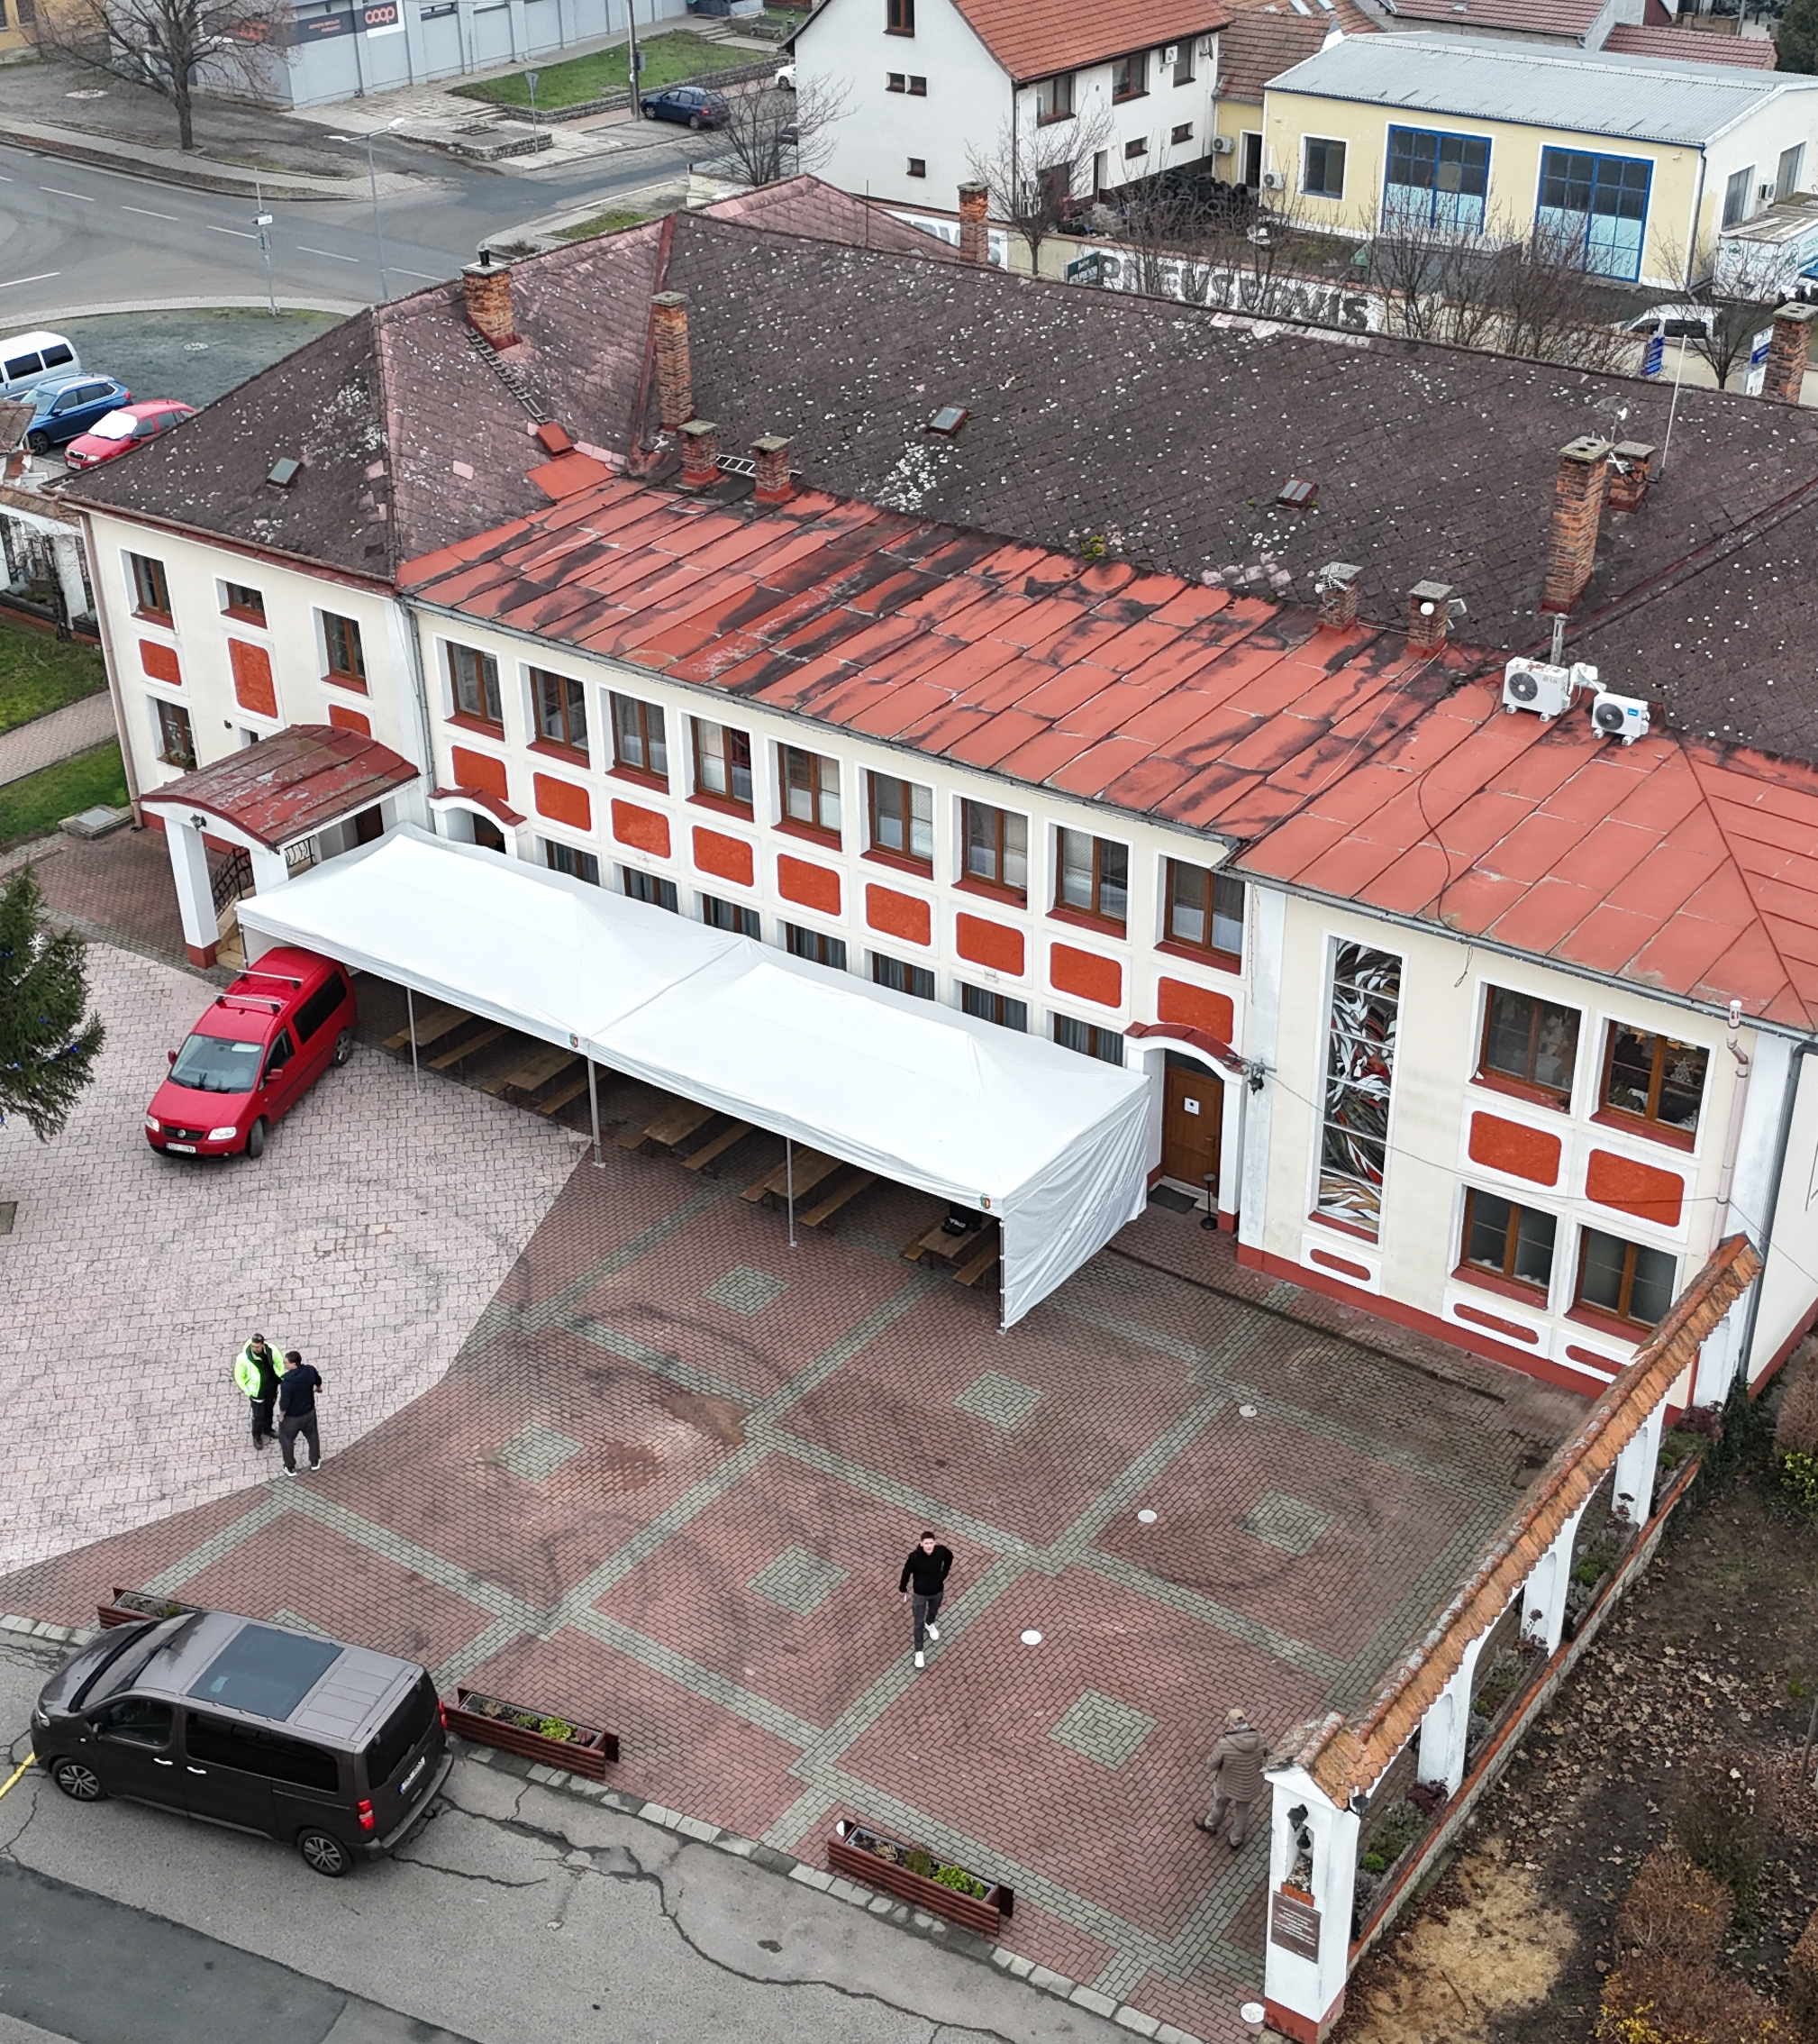
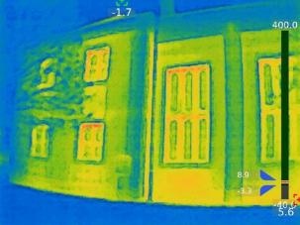
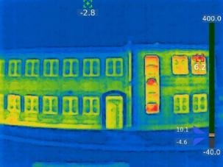
Kulturní dům, OU
Kategorie objektu dle PENB G
Spotřeba el. energie 11 MWh
Spotřeba zemního plynu 22 MWh
Hl. nedostatky
Eternitová střecha
Objekt je nezateplený

Slide 9
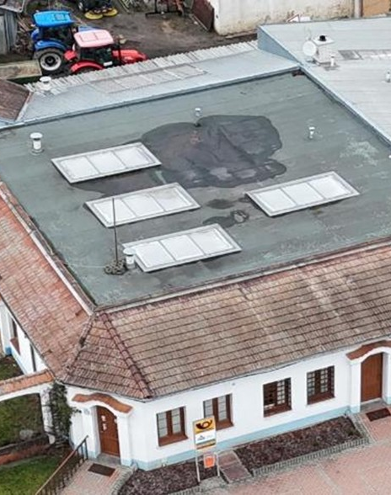
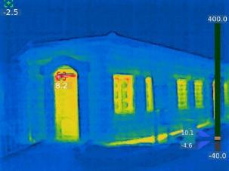
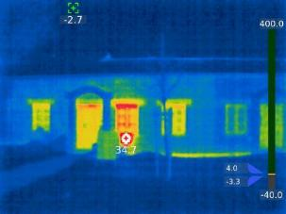
Pošta + květinářství
Kategorie objektu dle PENB G
Spotřeba el. energie neznámo
Spotřeba zemního plynu neznámo
Hl. nedostatky
Objekt je nezateplený

Slide 10
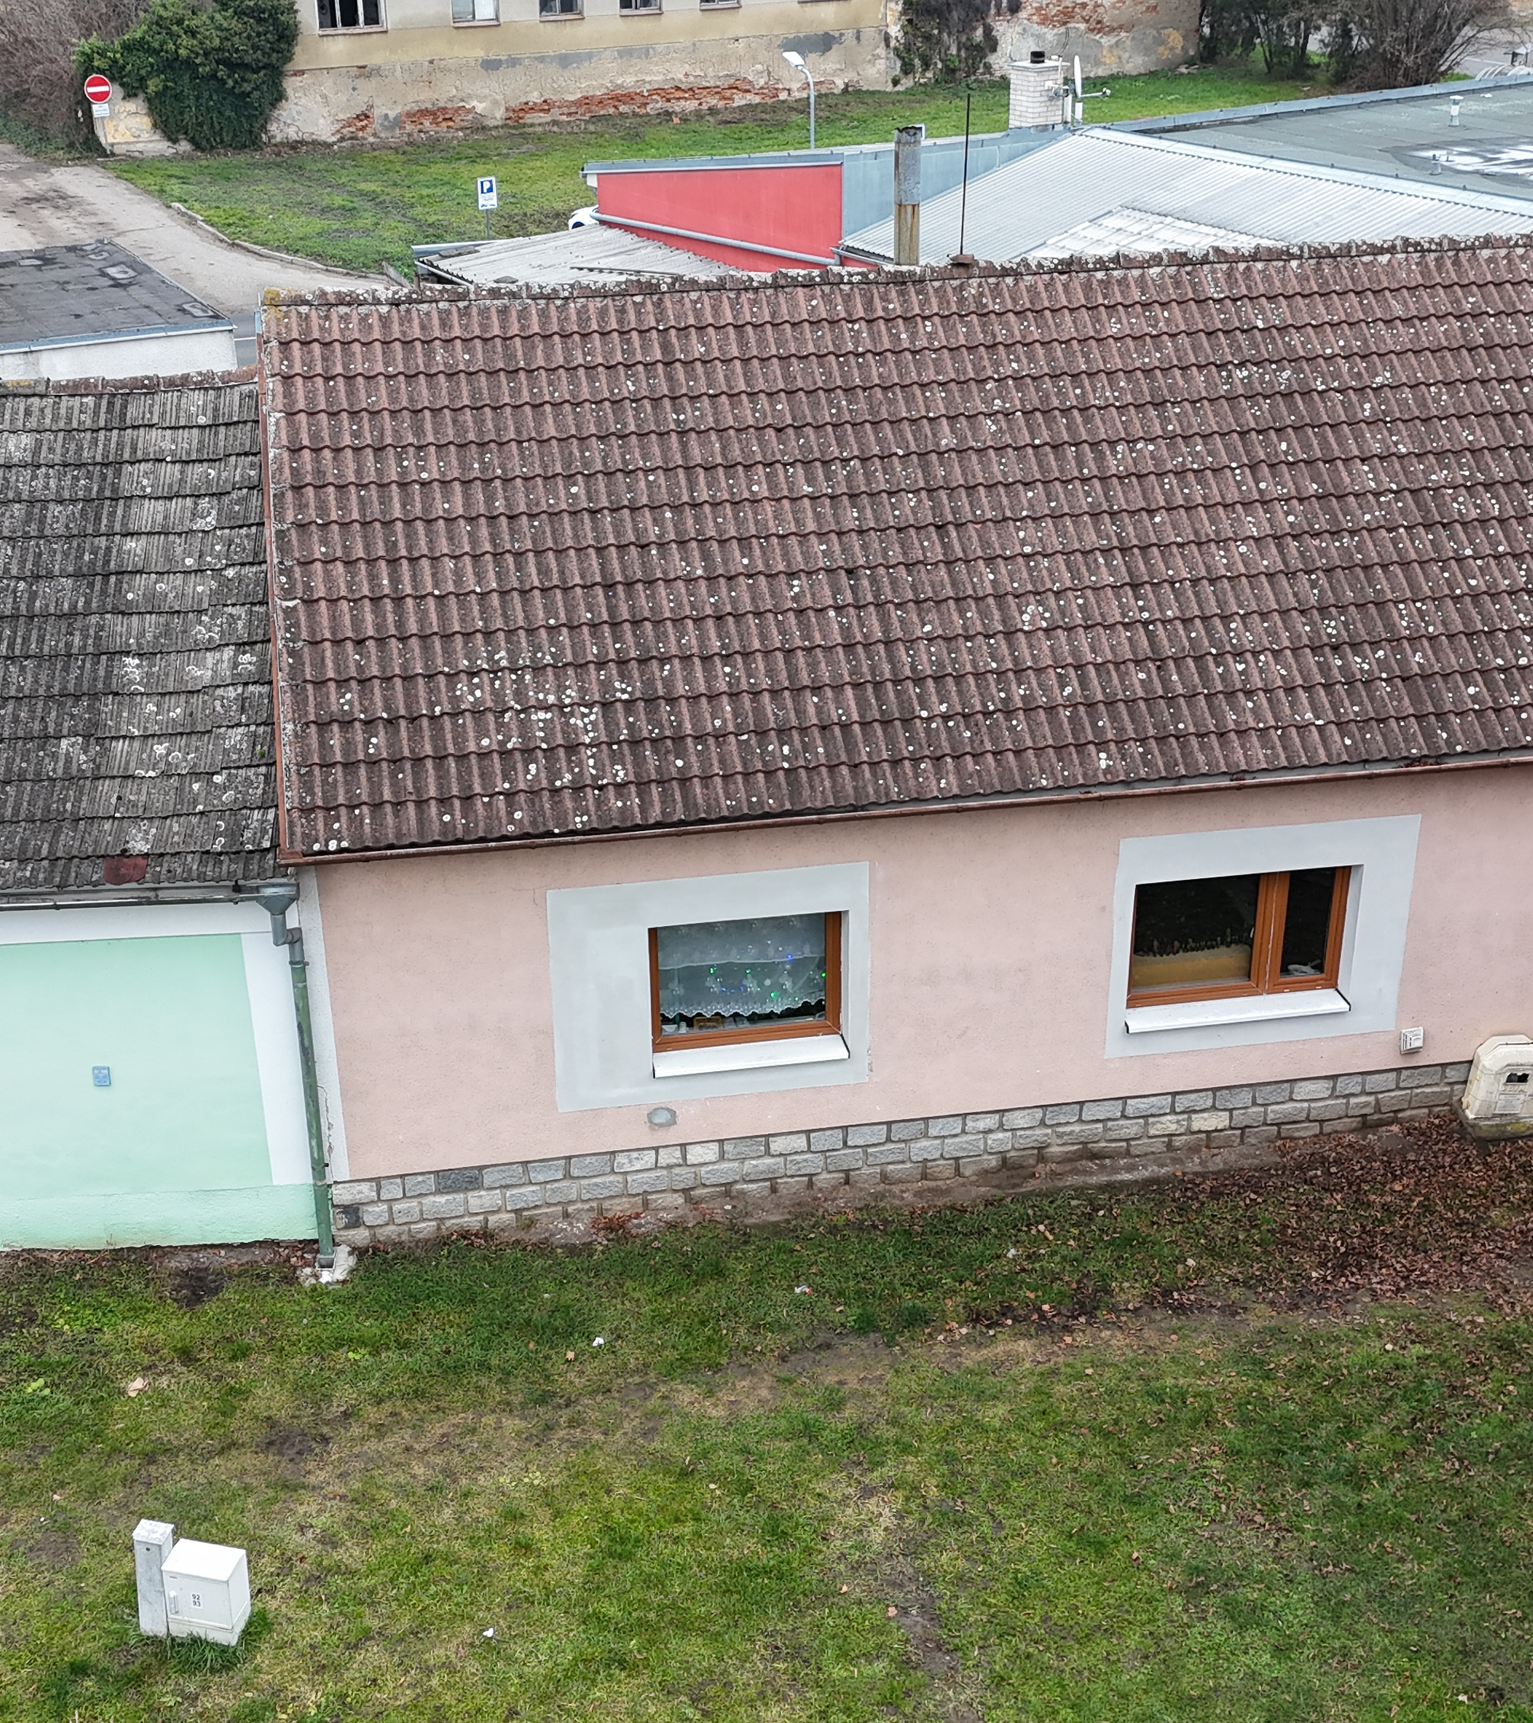
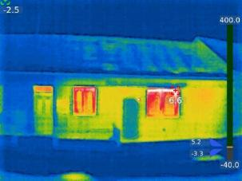
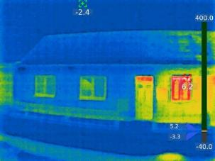
Budovy pro technické služby
Kategorie objektu dle PENB G
Spotřeba el. energie 3,7 MWh
Spotřeba zemního plynu 4 MWh
Hl. nedostatky
Objekt je nezateplený
Systém vytápění

Slide 11
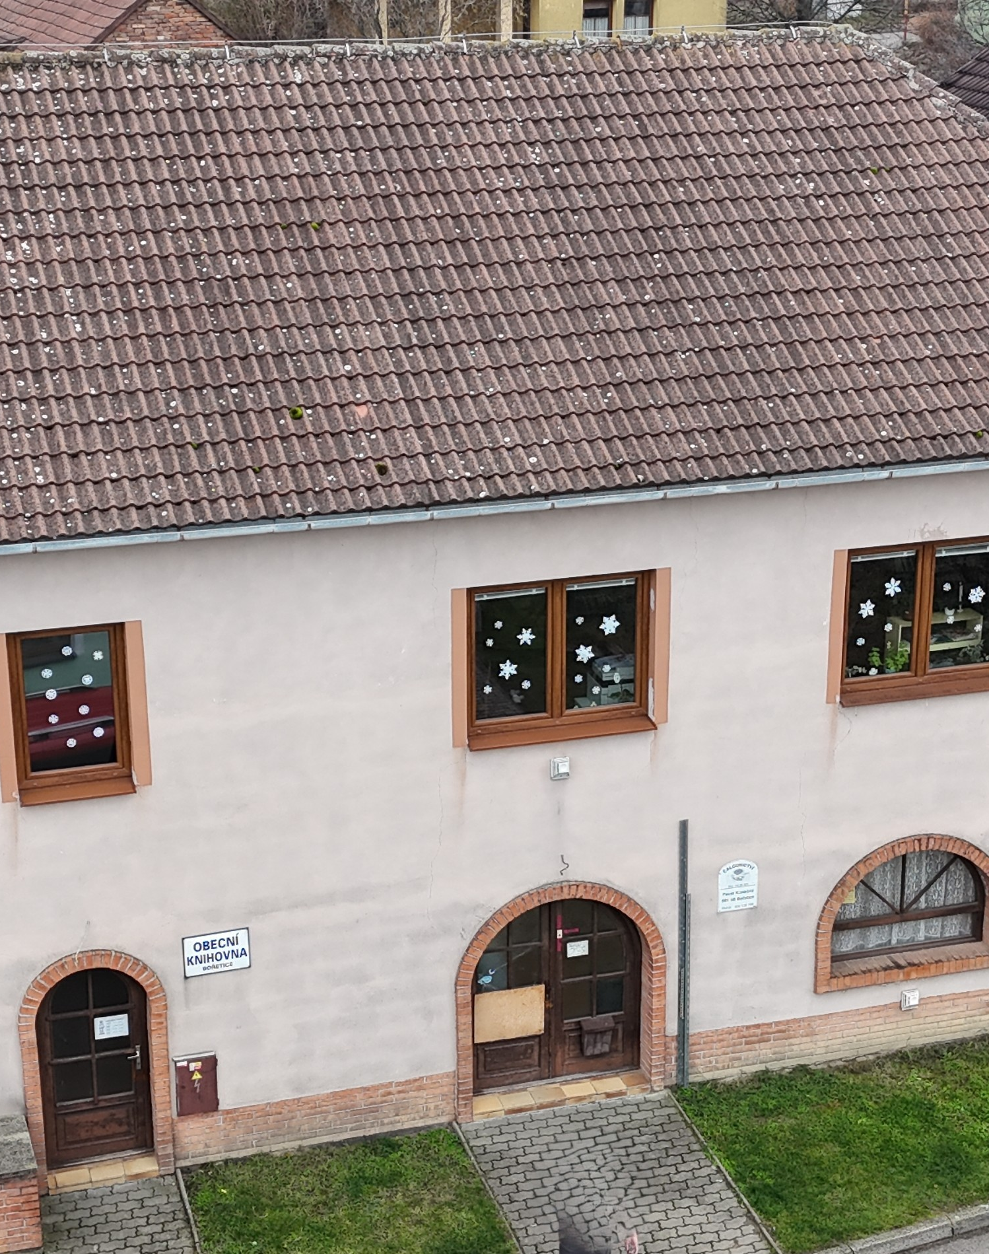
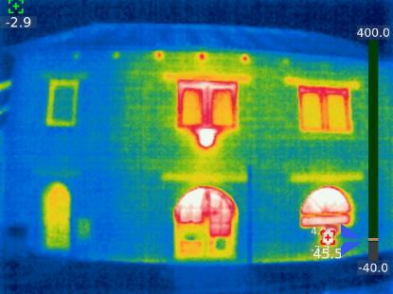
Knihovna
Kategorie objektu dle PENB G
Spotřeba el. energie 2,7 MWh
Spotřeba zemního plynu 14,5 MWh
Hl. nedostatky
Objekt je nezateplený
Systém vytápění

Slide 12
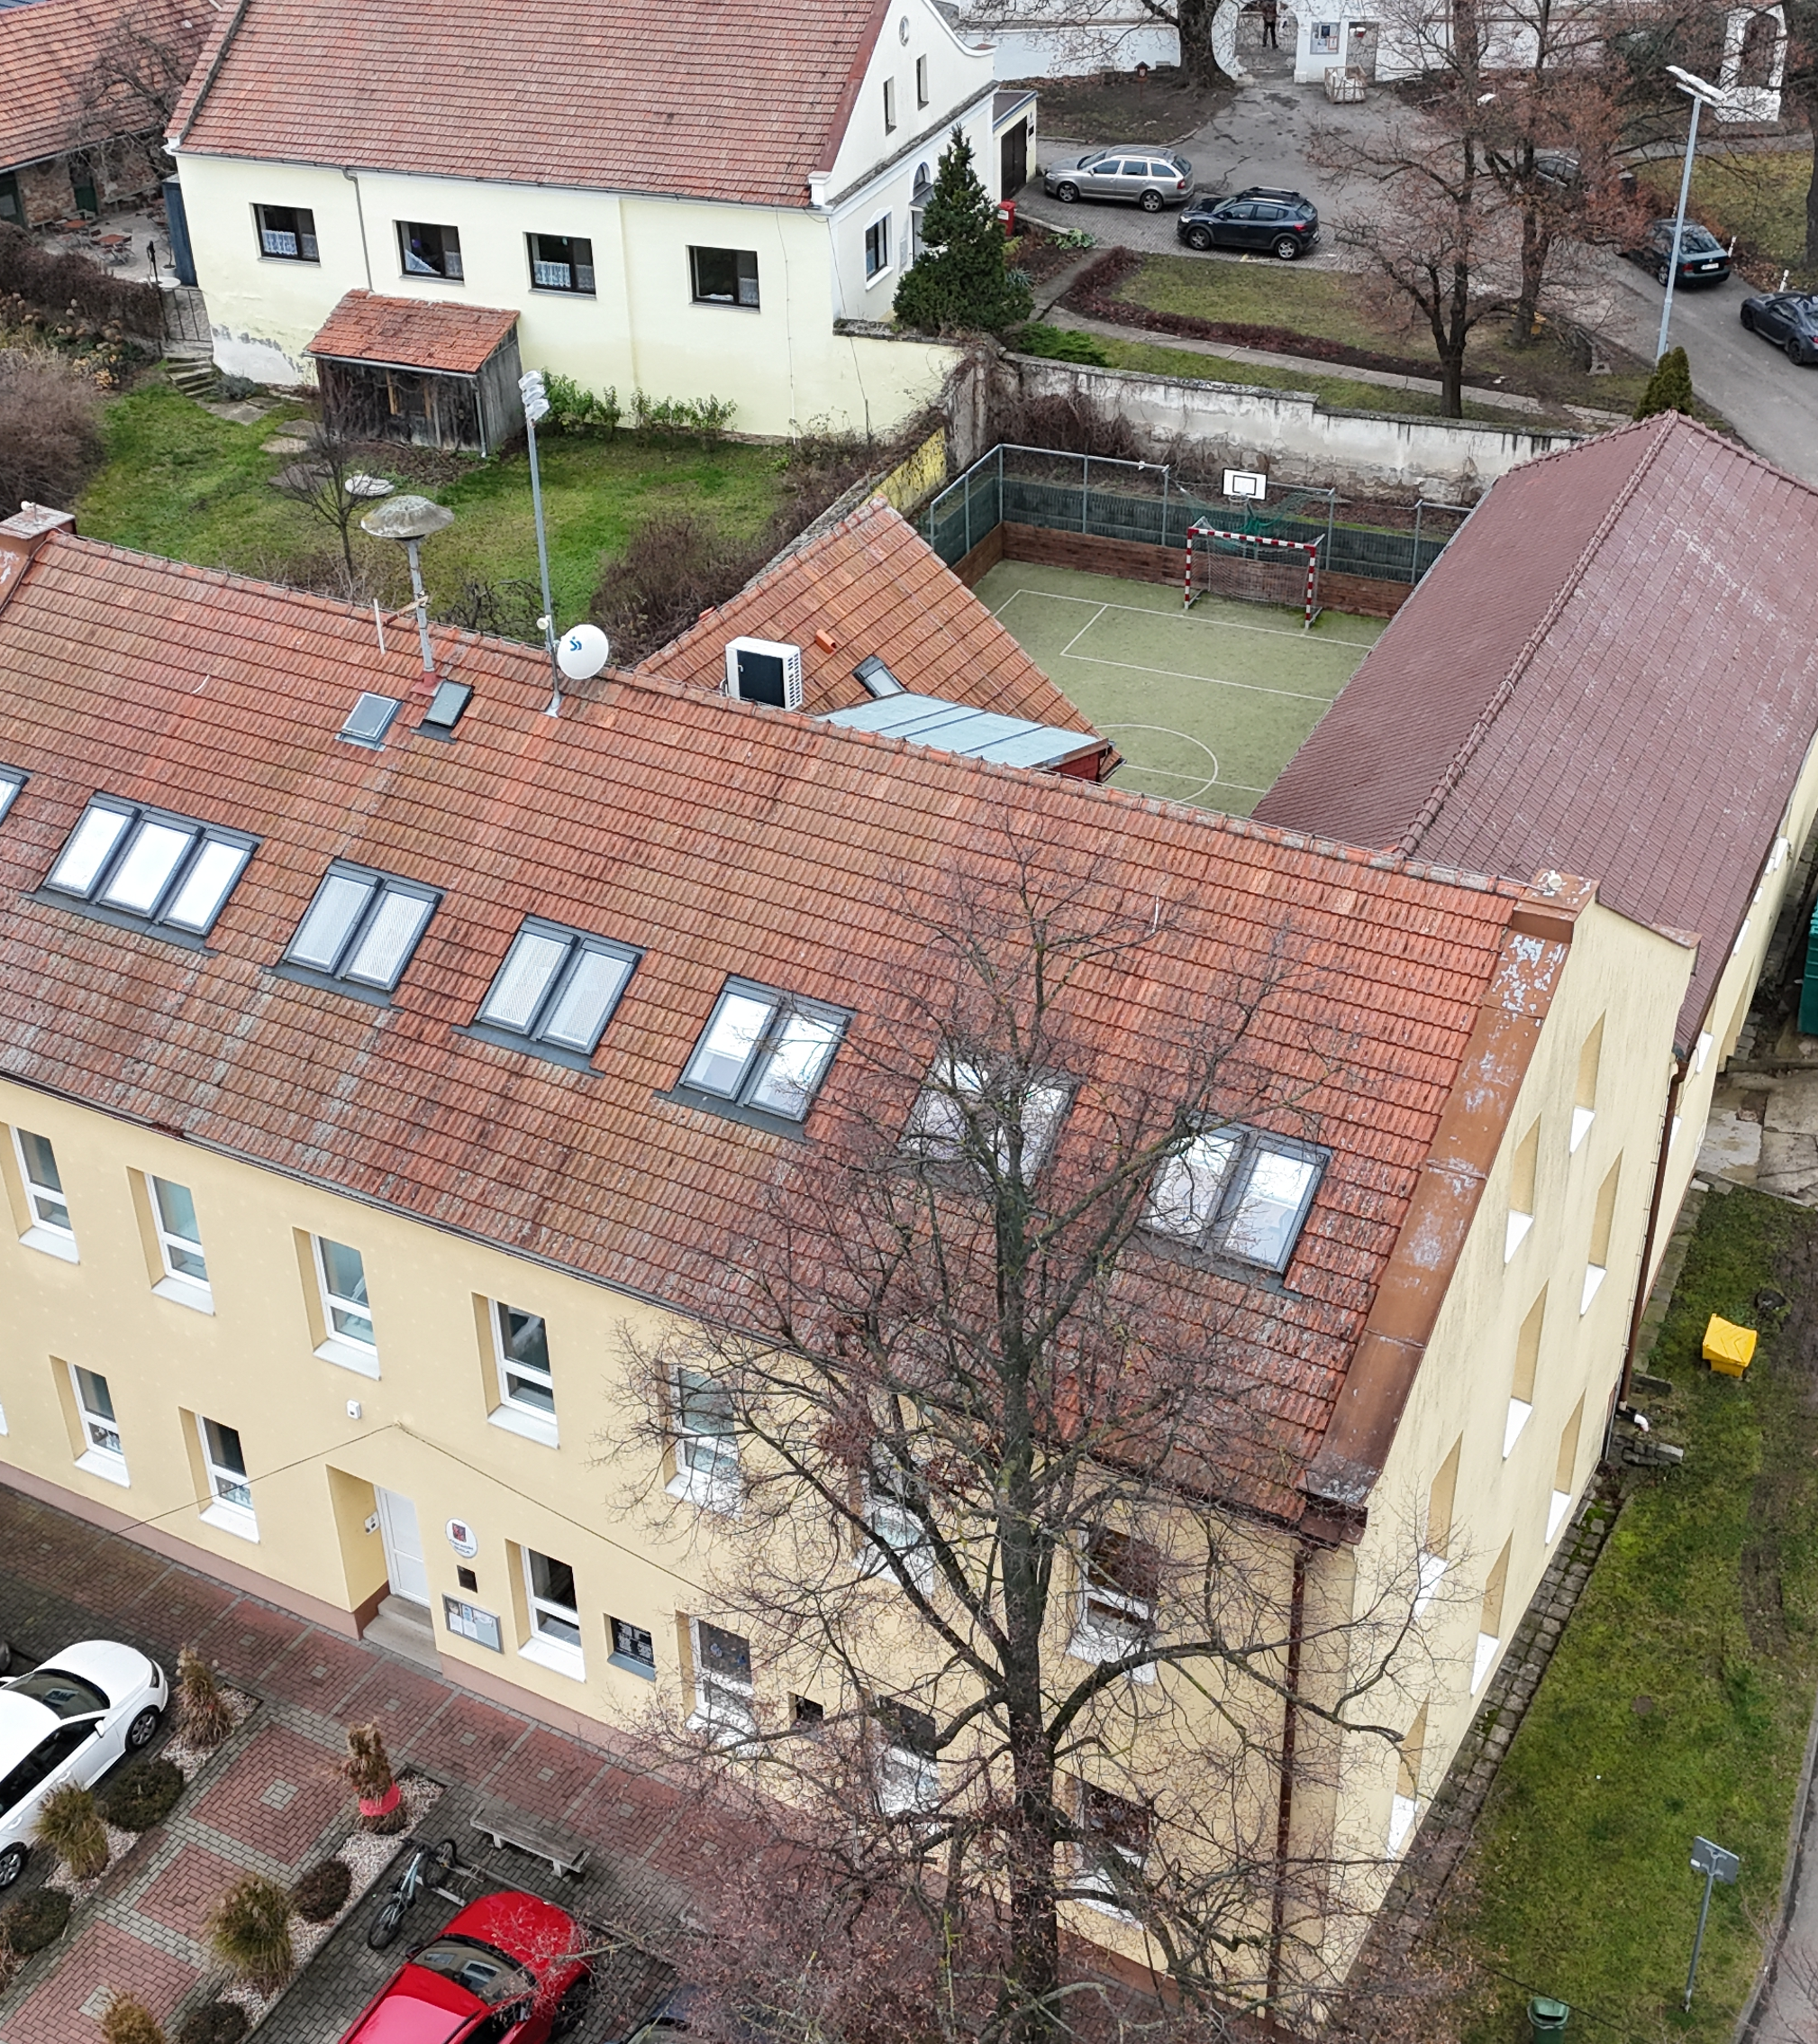
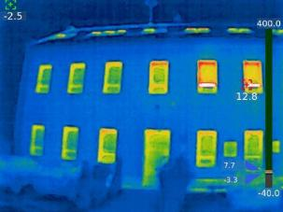
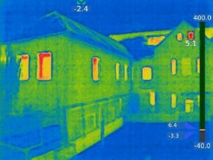
Základní škola
Kategorie objektu dle PENB E
Spotřeba el. energie 47,5 MWh
Hl. nedostatky
Systém vytápění

Slide 13
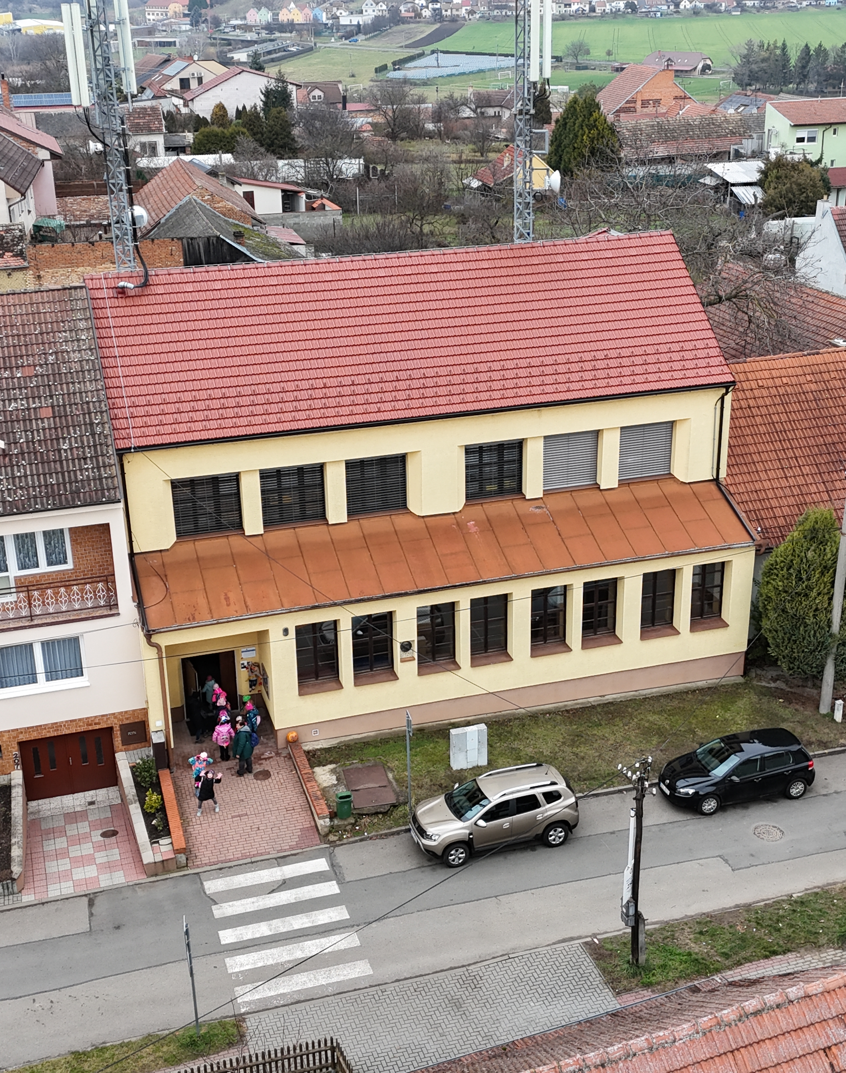
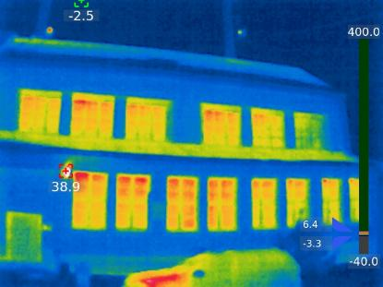
Tělocvična
Kategorie objektu dle PENB F
Spotřeba el. energie 6 MWh
Spotřeba zemního plynu 60 MWh
Hl. nedostatky
Okna

Slide 14
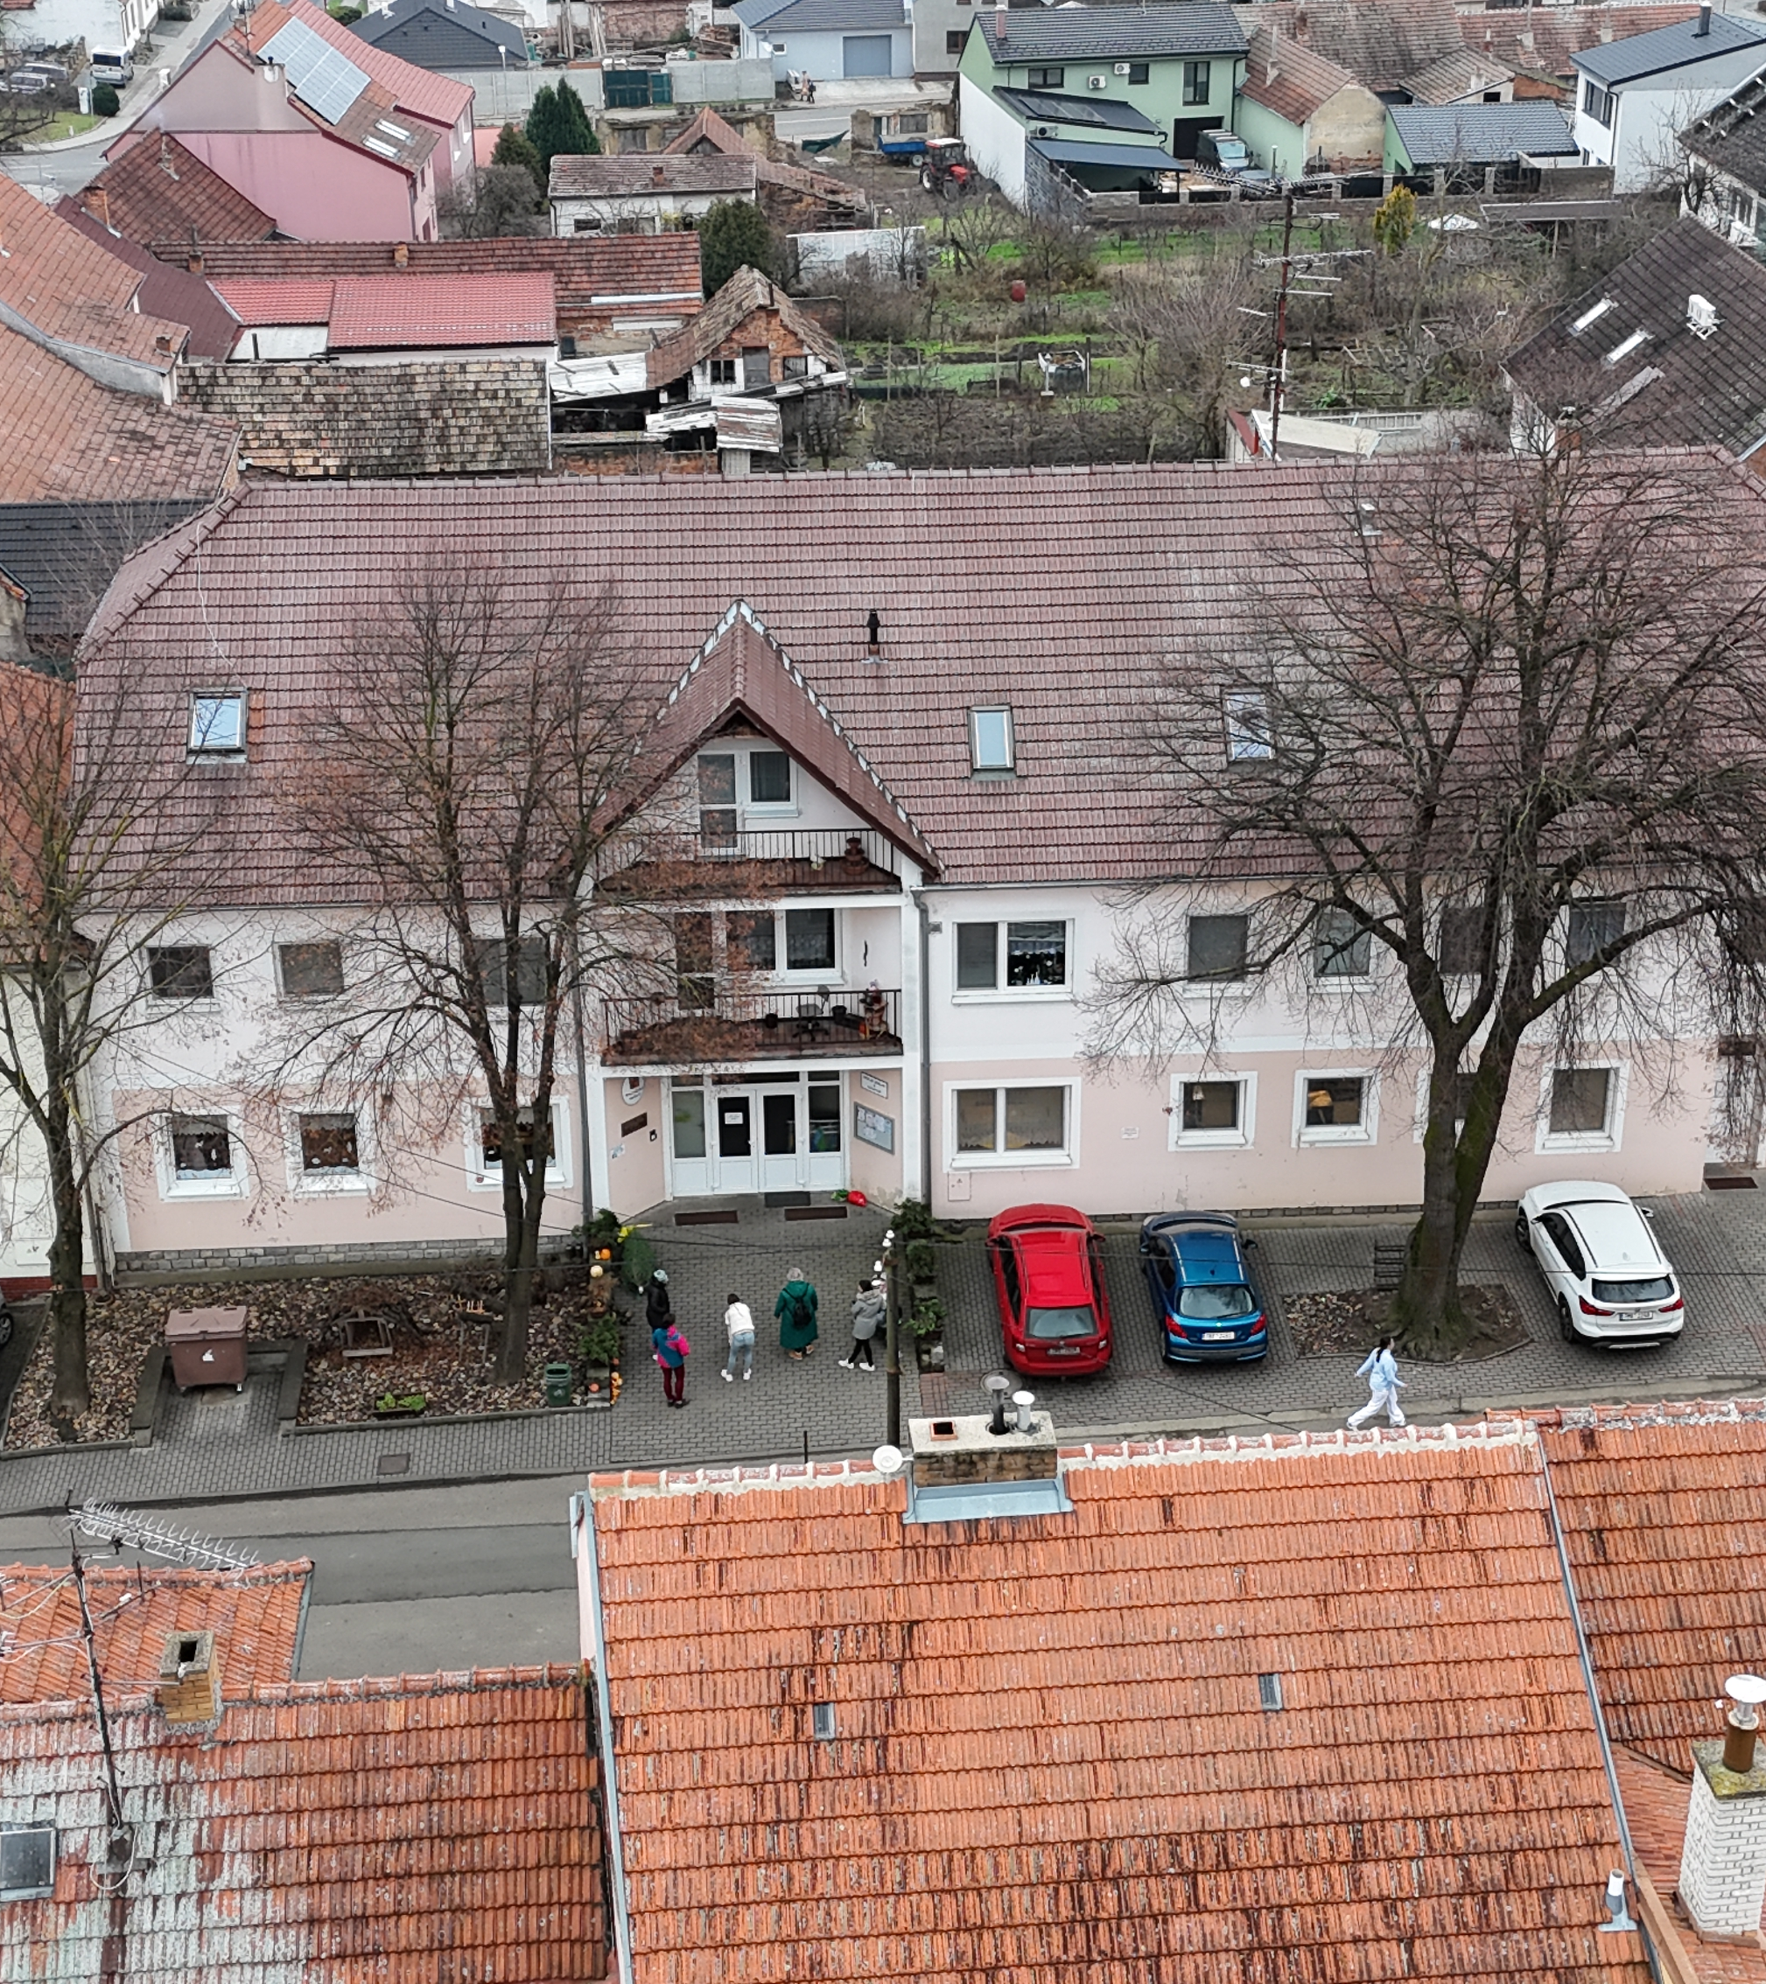
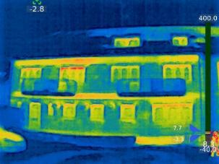
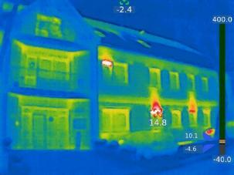
Bytový dům s MŠ
Kategorie objektu dle PENB G
Spotřeba el. energie MŠ+kuchyně 23 MWh
Spotřeba zemního plynu MŠ+kuchyně 43,2 MWh
Hl. nedostatky
Objekt je nezateplený

Slide 15
Návrhy opatření
Cíle a priority
Zvýšení energetické efektivity prostřednictvím zateplení budov, modernizace technologií a implementace systémů řízení energie (BMS)
Podpora obnovitelných zdrojů energie instalací fotovoltaických elektráren (FVE) a tepelných čerpadel
Dlouhodobá ekonomická úspora díky snížení nákladů na energie a provozní efektivitu
Přizpůsobení infrastruktuře pro změny klimatu, jako je zelená infrastruktura (např. zelené střechy, retence vody)

Slide 16
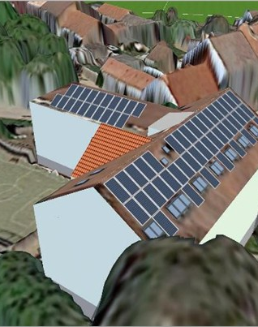
Komplexní energetická opatření budov
Hlavní typy opatření:
Komplexní zateplení obálky budov
(obvodové zdivo, podlahy, stropy, střechy)
Výměna oken a dveří za trojskla (U ≤ 0,9 W/m²K)
Instalace řízeného větrání s rekuperací
(úspora až 40 % tepla)
Systém BMS (řízení vytápění a TUV)
(úspora 15–30 %)
👉 U většiny objektů potenciál úspory 60–70 % potřeby tepla

Slide 17
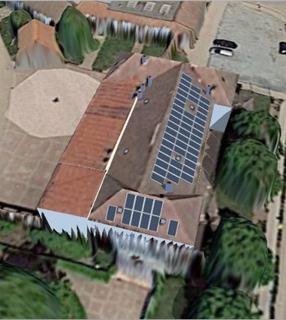
Modernizace zdrojů energie
Vytápění
ZŠ – přechod na teplovodní systém s TČ vzduch/voda
Pošta, knihovna – po zateplení možnost TČ vzduch/vzduch
Postupný odklon od elektrických akumulačních kamen
Fotovoltaika (FVE + baterie)
Navrženo celkem:
132,2 kWp instalovaného výkonu
191 kWh akumulace
Roční výroba cca 153 MWh
Vlastní spotřeba cca 88 MWh
👉 Kombinace úspor tepla + vlastní výroby elektřiny

Slide 18
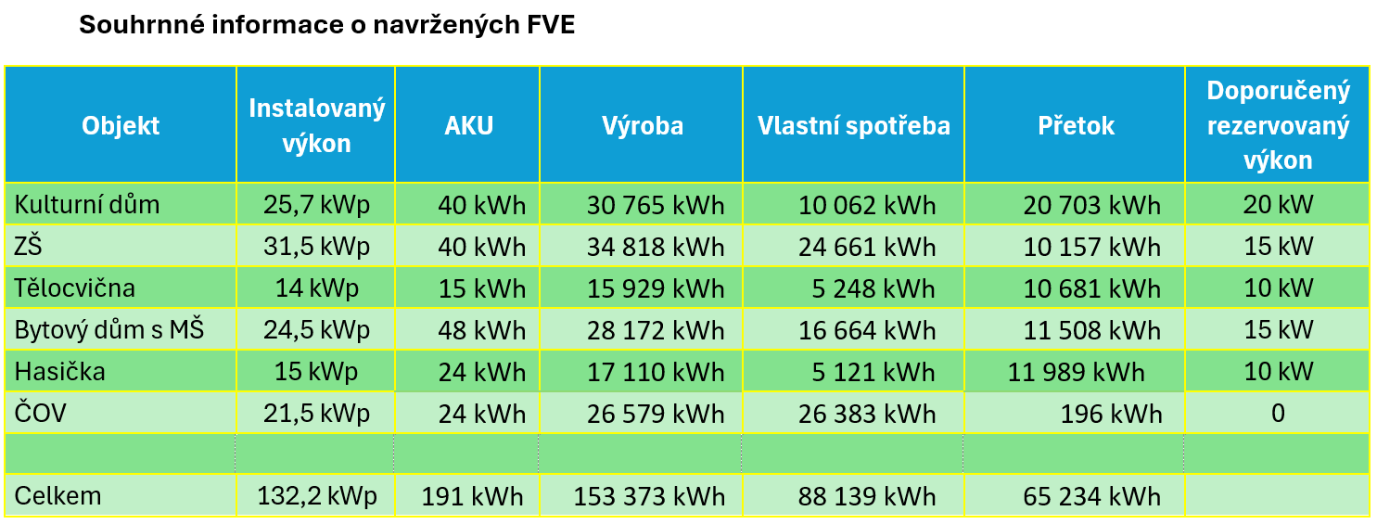
Navržené FVE dle objektů

Slide 19
    Sdílení elektrické energie
Komunitní energetika představuje významný přínos pro obecní energetické hospodářství, neboť umožňuje efektivní využití místních obnovitelných zdrojů energie a posiluje energetickou soběstačnost obce. Obce mohou instalovat solární panely na střechy veřejných budov, jako jsou školy či úřady, a vyrobenou elektřinu sdílet s místními obyvateli či podniky. Tím se snižují náklady na energie a zvyšuje se energetická bezpečnost komunity.

